Slide 1

第一章 概率论的基本概念
§4 等可能概型（古典概型）
（Classical Probability Model ）
一、等可能概型
首先引入的计算概率的数学模型，
是在
概率论的发展过程中最早出现的研究对象，
通常称为等可能概型。
这部分内容中学概率中接触过。

Slide 2




第一章 概率论的基本概念
假定某个试验有有限个可能的结果
若从该试验的条件及实施方法上去分析，
我们找不到任何理由认为，
其中某一结果(例如
)比任一其它结果(例如 )更有优势，
则只能
认为所有结果在试验中有同等可能的出现机
会，
即 的出现机会。
将这样的试验结果称为“等可能的”。

Slide 3

第一章 概率论的基本概念
例如，
一个盒子中装有10个大小、形状完
全相同的球。
将球编号为
1－10。
把球搅匀，蒙上
眼睛，
从中任取一球。
8
5
1
9
4
6
7
2
3
10

Slide 4
第一章 概率论的基本概念
因为抽取时这些
10个球中的任一个被取出的机会都是1/10
球是完全平等的，
没
有理由认为10个球中
1
2
3
4
5
6
7
8
9
10
的某一个会比另一个
更容易取得。
也就是
说，
10个球中的任一
个被取出的机会是相
8
5
1
9
4
6
等的，
均为1/10。
7
2
3
10

Slide 5




第一章 概率论的基本概念
我们用 表示取
如
到 号球，
2
则该试验的样本空间
且每个样本点(或者说
基本事件)出现的可能
性相同。
称这样一类随
5
8
6
1
4
9
3
10
机试验为古典概型。
7

Slide 6
第一章 概率论的基本概念
若随机试验满足下列条件：
1.样本空间的元素只有有限个；
2.每个基本事件发生的可能性相同。
称这种试验为等可能概型或古典概型。
比如：足球比赛中扔硬币挑边，
围棋比赛
中猜先等等。
说明：条件1的判定容易，但条件2的判定
往往通过“对称性经验”，如随机、任取.

Slide 7
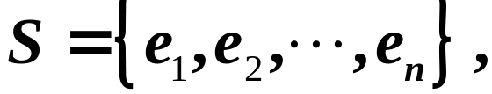
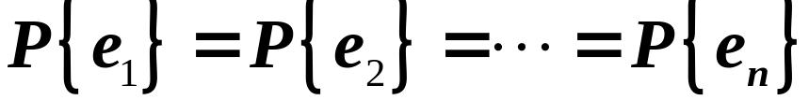
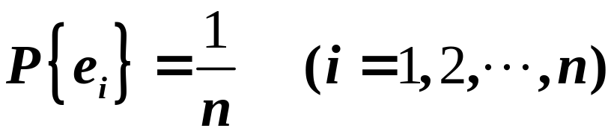
第一章 概率论的基本概念
设
由古典概型的等可能
性，
得
又由于基本事件两两互不相容，
所以

Slide 8
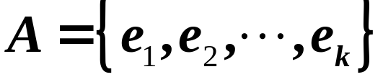
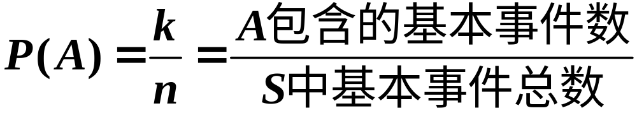
第一章 概率论的基本概念
即
若事件 A 包含 k 个基本事件，
则

Slide 9
加法原理
做一件事，完成它可以有n类办法，
在第一类办法中有m1种不同的方法，
在第二类办法中有m2种不同的方法，
……，在第n类办法中有mn种不同的方法，
那么完成这件事共有
N=m1+m2+m3+…+mn种不同方法。
乘法原理
做一件事，完成它需要分成n个步骤，
做第一步有m1种不同的方法，
做第二步有m2种不同的方法，
……，做第n步有mn种不同的方法，
那么完成这件事共有N=m1×m2×m3×…×mn
种不同的方法。

Slide 10
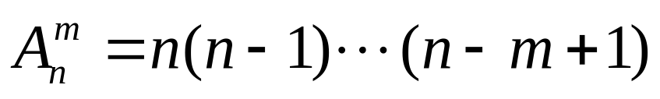
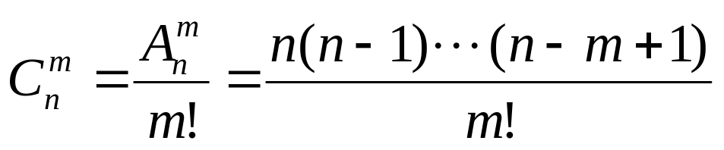
排列
从n个不同元素中，任取m(m≤n,m与n均为自然数）个
元素按照一定的顺序排成一列 ，所有方法的个数。
组合
从n个不同元素中，任取m(m≤n）个元素并成一组，
所有方法的个数。

Slide 11





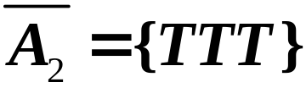
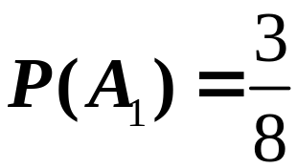
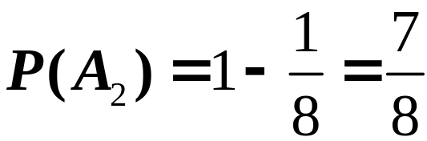
第一章 概率论的基本概念
例1 将一枚硬币抛掷三次，
设
事件 为“恰有一次出现正面”
事件 为“至少有一次出现正面”
求
解
则

Slide 12
第一章 概率论的基本概念
例2 一口袋装有 6 只球，
其中4只白球、
2只红球。
从袋中取球两次，
每次随机的取一
只。
考虑两种取球方式：
放回抽样
第一次取一只球，
观察其颜色
后放回袋中，
搅匀后再取一球；
不放回抽样
第一次取一球不放回袋中，
第二次从剩余的球中再取一球。
分别就上面两种方式求：

Slide 13
第一章 概率论的基本概念
1）取到的两只都是白球的概率；
2）取到的两只球颜色相同的概率；
3）取到的两只球中至少有一只是白球的概率。

Slide 14
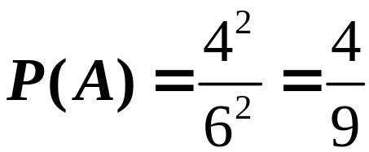
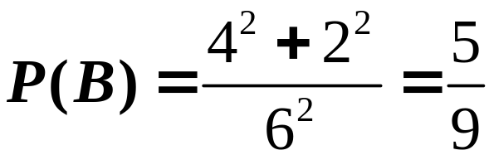
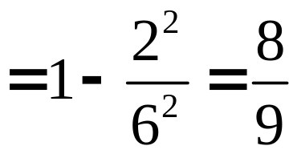

4只白球、
2只红球
解
从袋中取两球，
每一种取法就是一个
基本事件。
设
A= “ 取到的两只都是白球 ”
B= “ 取到的两只球颜色相同 ”
C= “ 取到的两只球中至少有一只是白球”
放回抽样

Slide 15
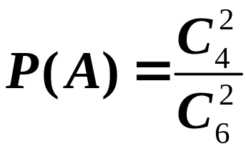
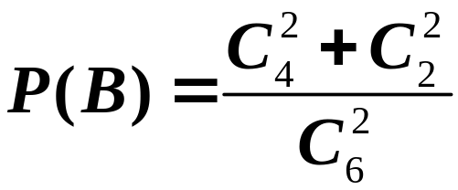
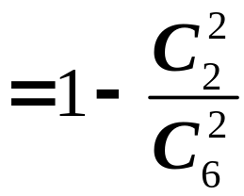
4只白球、
2只红球
A= “ 取到的两只都是白球 ”
B= “ 取到的两只球颜色相同 ”
C= “ 取到的两只球中至少有一只是白球”
不放回抽样

Slide 16




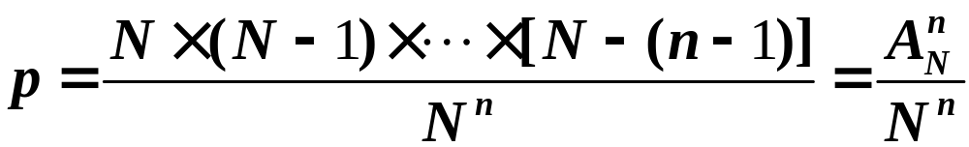
第一章 概率论的基本概念
例3 将 只球随机的放入 个盒
子中去，
求每个盒子至多有一只球的概率(设盒
子的容量不限）。
解
将 只球放入 个盒子中去,
共有
种放法
而每个盒子中至多放一只球，
共有
种放法
故

Slide 17

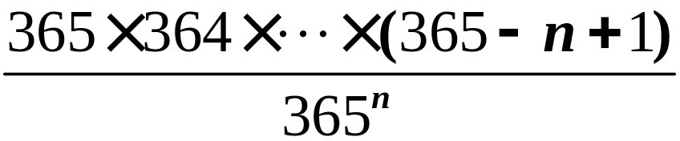
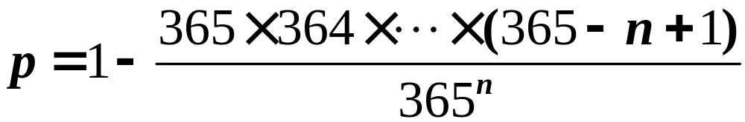
第一章 概率论的基本概念
有很多问题与本例有相同的数学模型
例如
设每个人的生日在一年365天中的
任一天是等可能的，
即都等于1/365，
那么随
机选取 个人，
他们的生日各不相同的
概率为
至少有两个人生日相同的概率为

Slide 18

第一章 概率论的基本概念
经计算可得下述结果
n
p
20 23 30 40 50 64 100
0.411 0.507 0.706 0.891 0.970 0.997 0.9999997
由上表可知，
“在一个有64人的班级里，
至少有两人生日相同”的概率为 99.7%。

Slide 19







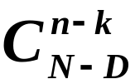
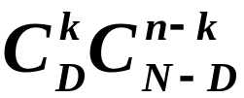
例4 设有 件产品，
其中有 件次品，
今从中任取 件，
问其中恰有 件次品
的概率是多少?（不放回抽样）
解
在 件产品中抽取 件，
取法共有
种，
在 件次品中取 件，
所有可能的取法
有 种，
在 件正品中取 件，
所有
可能的取法有 种，
则在 件产品中取 件，
其中恰有 件次品的取法共有 种，

Slide 20
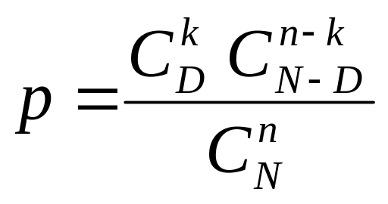
第一章 概率论的基本概念
于是所求的概率为
此式称为超几何分布的概率公式。
例4 设有 件产品，
其中有 件次品，
今从中任取 件，
问其中恰有 件次品
的概率是多少?（不放回抽样）

Slide 21






第一章 概率论的基本概念
例5 袋中有 只白球，只红球，
个人依
次从袋中取一球，
不放回抽样，
求第 人取到
白球（记为事件 ）的概率
解
每个人取一只球，
每种取法是一个基
本事件，
共有
种取法，
当事件 发生时，
第 人取到的是 只
白球中的任一只，
共有 中取法，
其余被取到
的 只球可以是其余的 只球中的任意
只，
共有

Slide 22
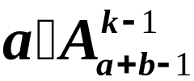
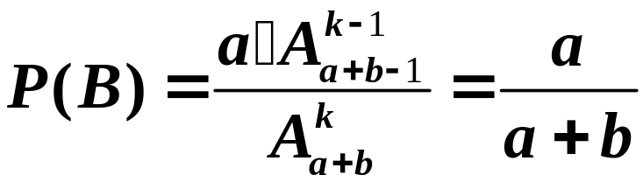
第一章 概率论的基本概念
种取法，
于是 中包含 个基本事件，
则
说明
由于概率与 无关，即
抽签与顺序无关

Slide 23
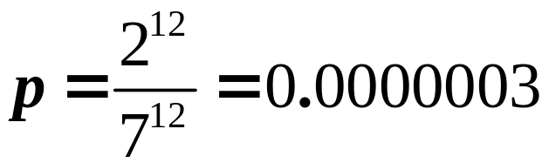
第一章 概率论的基本概念
例8 某接待站在某一周曾接待过 12 次来
访，
已知所有这12次接待都是在周二和周四进
行的。
问是否可以推断接待时间是有规定的？
解
假设接待站的接待时间没有规定，
各来访者在一周的任一天中去接待站是等可
能的，
那么12次接待来访者都在周二、周四
的概率为
即千万分之三

Slide 24
第一章 概率论的基本概念
人们在长期的实践中总结得到
概率很小的事件在一次试验中
几乎是不发生的
称之为实际推断原理。
现在概率很小的事件在一次试验中竟然
发生了，
从而推断接待站不是每天都接待来
访者，
即认为其接待时间是有规定的。

